Slide 1






CHÀO CẢ LỚP!
CHÀO MỪNG CÁC EM TỚI BUỔI HỌC NÀY!

Slide 2










BÀI 6
NHẬN DIỆN TÌNH HUỐNG GÂY CĂNG THẲNG

Slide 3





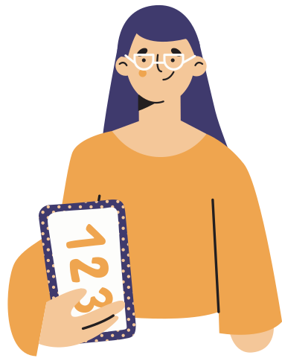

1. MỞ ĐẦU

Slide 4






Em hãy viết ra giấy các điều sau và chia sẻ với người bạn của em.
Ba điều em sợ nhất.
Ba điều em ghét nhất.
Ba điều khiến em mệt mỏi nhất.
Ba điều em muốn thay đổi nhất.

Slide 5
2. KHÁM PHÁ

Slide 6

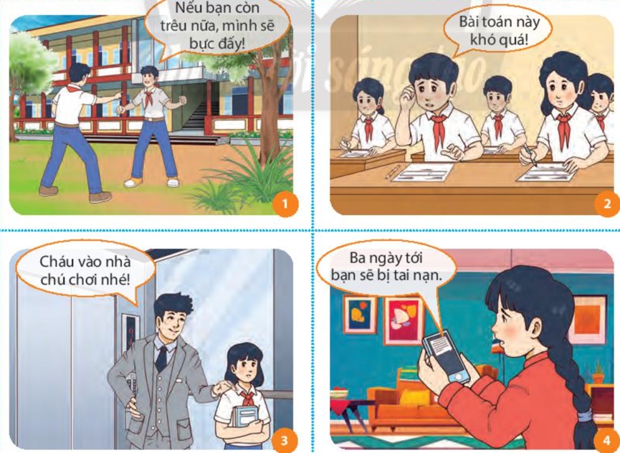
1. Quan sát hình ảnh và trả lời câu hỏi
Quan sát các tranh SGK tr.32 – 33 và trả lời câu hỏi:
Theo em, tình huống nào có thể dẫn đến căng thẳng cho các nhân vật trong tranh?
Trong cuộc sống, em đã gặp những tình huống nào dẫn đến căng thẳng? Hãy chia sẻ cảm xúc của em khi gặp tình huống ấy.

Slide 7
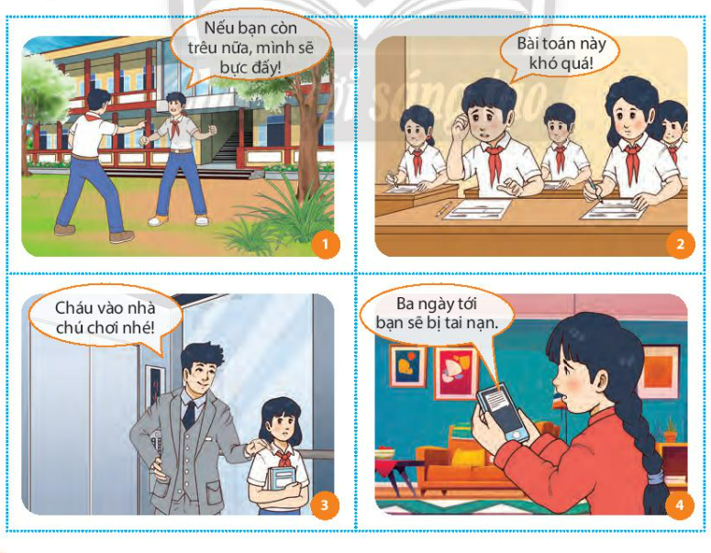
1. Quan sát hình ảnh và trả lời câu hỏi
Bị bạn bè trêu trọc gây bực tức, căng thẳng.
Bài toán quá khó, không thể giải được có thể khiến cho bạn áp lực, căng thẳng.

Slide 8
1. Quan sát hình ảnh và trả lời câu hỏi
Bị một người lạ mặt tiếp cận có thể khiến cho bạn nữ lo sợ.
Dự đoán việc bị tai nạn có thể khiến cho bạn nữ lo lắng, sợ hãi, mất tập trung.

Slide 9
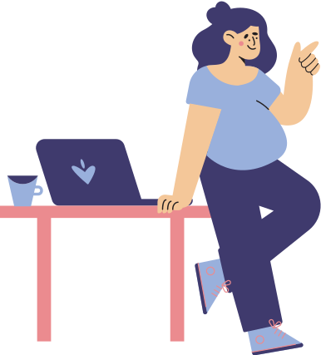
1. Quan sát hình ảnh và trả lời câu hỏi
Căng thẳng là phản ứng của cơ thể trước những áp lực cuộc sống hay một yếu tố tác động nào đó gây ảnh hưởng xấu đến thể chất lẫn tinh thần của con người.

Slide 10

2. Đọc trường hợp và trả lời câu hỏi
Đọc trường hợp trong SGK tr.33 và trả lời câu hỏi:
Vì sao H không thể tập trung làm bài kiểm tra?
Khi bị căng thẳng, cơ thể em có những biểu hiện gì?

Slide 11

2. Đọc trường hợp và trả lời câu hỏi
Biểu hiện:
Thường xuyên đau đầu, đau cơ bắp, đau bụng, đổ mồ hôi, chóng mặt,...
Đảo lộn các sinh hoạt hằng ngày như ăn uống, giấc ngủ;
Mất tập trung, hay quên hoặc trở nên vụng về;
Cảm thấy chán nản, lo lắng, khó chịu, buồn bã..

Slide 12
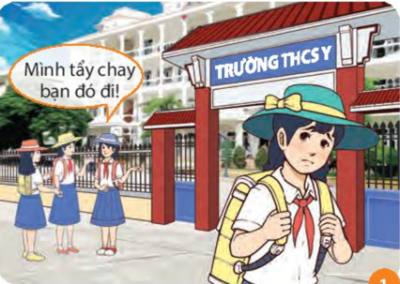
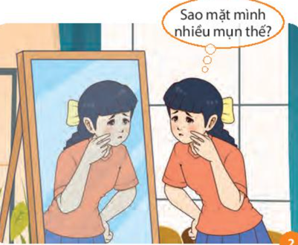


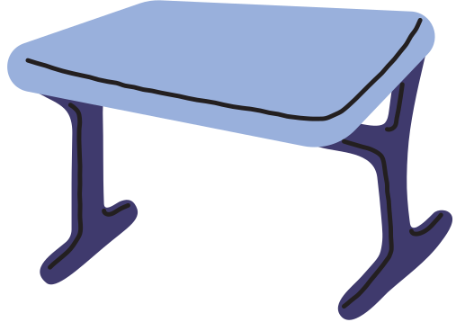
3. Quan sát tranh và thực hiện yêu cầu
THẢO LUẬN NHÓM
Em hãy cho biết nguyên nhân, hậu quả của tình huống gây căng thẳng.

Slide 13
3. Quan sát tranh và thực hiện yêu cầu
- Nguyên nhân: Bạn H bị các bạn khác tẩy chay, không chơi cùng.
- Hậu quả: bạn H sẽ cảm thấy buồn bã, chán nản, bị bạn bè xa lánh khiến bạn có thể khiến bạn không tập trung vào việc học.
- Nguyên nhân: mặt bạn gái bị nổi mụn.
- Hậu quả: bạn H sẽ cảm thấy lo lắng, tự ti về bản thân, tránh né, ít tiếp xúc với người khác.

Slide 14



3. Quan sát tranh và thực hiện yêu cầu
Nguyên nhân chủ quan:
suy nghĩ tiêu cực, thiếu kĩ năng ứng phó với căng thẳng trong cuộc sống, tự tạo áp lực cho bản thân, mất ngủ, sử dụng chất kích thích,...
Nguyên nhân khách quan:
môi trường sống (thời tiết, tiếng ồn, ô nhiễm,...), kì vọng của bố mẹ, áp lực học tập, thi cử, bạo lực gia đình, bạo lực học đường....

Slide 15
3. Quan sát tranh và thực hiện yêu cầu
Hậu quả: Căng thẳng tác động xấu đến sức khoẻ (hệ thần kinh, hệ cơ, hệ tim mạch,...) gây nên những rối loạn về mặt tinh thần, làm ảnh hưởng đến mối quan hệ với mọi người xung quanh và đến việc học tập, lao động.

Slide 16
3. LUYỆN TẬP

Slide 17




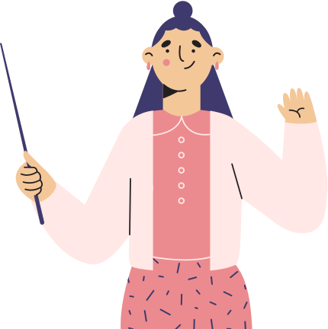
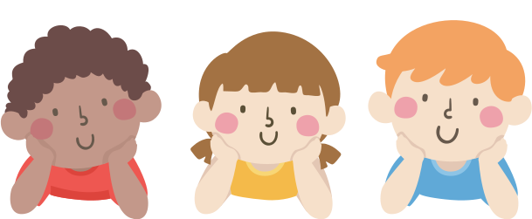


1. Em hãy liệt kê các tình huống gây căng thẳng mà học sinh thường gặp.

Slide 18


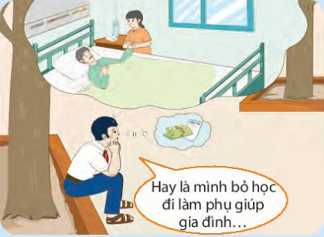
2. Em hãy đọc tình huống sau và nêu nguyên nhân gây căng thẳng cho H.
H sinh ra trong một gia đình có hoàn cảnh khó khăn. Một hôm, mẹ nói với H: “Bố bị tai nạn nên mẹ sẽ vào viện chăm sóc bố mỗi ngày, con nhé!”. H thương mẹ vất vả, một mình gánh vác gia đình nên không dám xin tiền học. H luôn mặc cảm, tự ti với các bạn trong lớp. H tâm sự với bạn thân: “Chắc mình phải bỏ học thôi.”.

Slide 19
2. Em hãy đọc tình huống sau và nêu nguyên nhân gây căng thẳng cho H.
Nguyên nhân gây căng thẳng cho H:
H là gia đình H khó khăn.
Bố H bị tai nạn.
Không dám xin mẹ tiền học.
H mặc cảm, tự ti với các bạn.

Slide 20
3. Em hãy đọc tình huống sau và trả lời câu hỏi
Gia đình K vừa chuyển đến một khu chung cư. Cạnh căn hộ của K có bạn H đam mê nhạc rock, chơi trống và làm ồn liên tục. K sang nhà bạn H và nói: “Bạn đừng làm ồn nữa!". H đáp: “Mình chơi nhạc ở nhà mình chứ có qua nhà ban đâu!”. Cứ thế, tiếng trống làm cho K khó ngủ và không thể tập trung làm bất cứ việc gì. Trưa nay, tiếng trống lại vang lên, K tức giận hét to: “Sao khó chịu thế này!”.

Slide 21
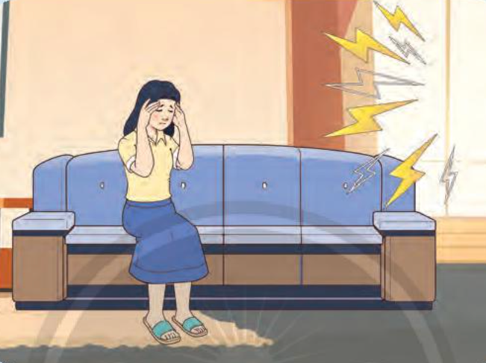
3. Em hãy đọc tình huống sau và trả lời câu hỏi
Theo em, điều gì làm cho K trở nên tức giận và dễ nóng tính?
Sự căng thẳng ảnh hưởng như thế nào đến cuộc sống của K?

Slide 22
3. Em hãy đọc tình huống sau và trả lời câu hỏi
Điều làm K trở nên tức giận và dễ nóng tính: tiếng trống của bạn H quá lớn làm cho K khó ngủ và không thể tập trung làm bất cứ việc gì.
Sự căng thẳng ảnh hưởng đến cuộc sống của K: làm K trở nên tức giận và dễ nóng tính, không thể tập trung làm việc.

Slide 23
4. VẬN DỤNG

Slide 24






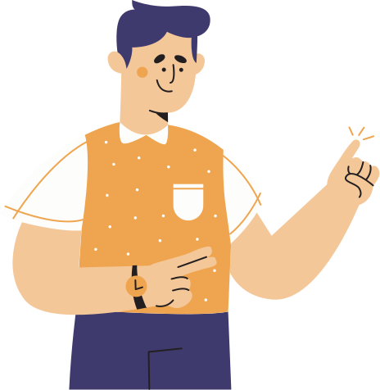



Vận dụng hiểu biết về nguyên nhân, biểu hiện của căng thẳng để phân tích một tình huống mà em từng gặp và chia sẻ với các bạn trong lớp.
Thiết kế một sơ đồ tư duy về những ảnh hưởng của căng thẳng đối với bản thân.

Slide 25






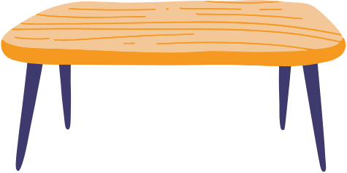

HƯỚNG DẪN VỀ NHÀ
Em ôn lại kiến thức đã học.
Hoàn thành bài tập trong SBT Giáo dục công dân 7.
Đọc và tìm hiểu trước Bài 7: Ứng phó với tâm lí căng thẳng.

Slide 26
CẢM ƠN CÁC EM ĐÃ LẮNG NGHE,
HẸN GẶP LẠI!

